Slide 1
Services études, statistiques, évaluation

Slide 2
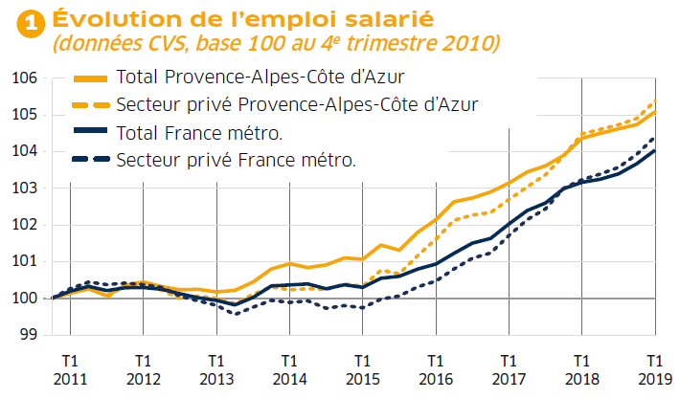
Rebond de l’emploi salarié au 1er trimestre 2019
Au T1 2019:
+0,3 %
+0,4 %

Slide 3
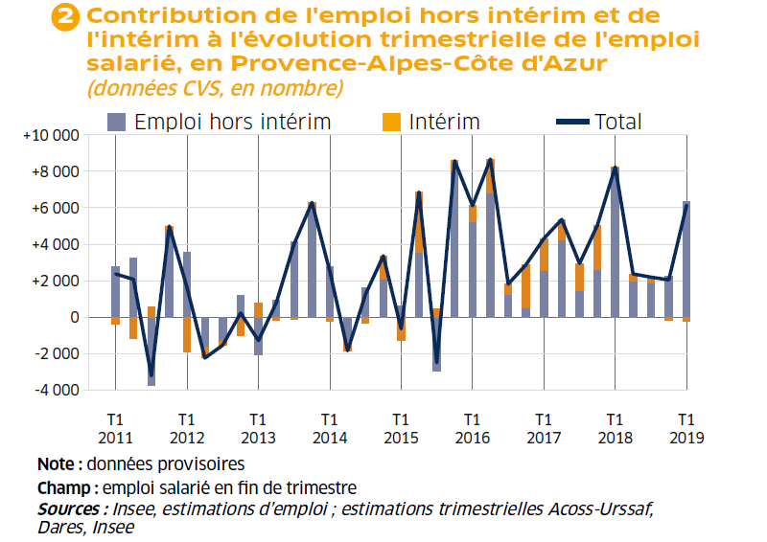
Une croissance tirée exclusivement par l’emploi hors intérim depuis deux trimestres
Au T1 2019 :
+6 300
emploi hors intérim, après +2 200
- 200 intérimaires,
après -170

Slide 4
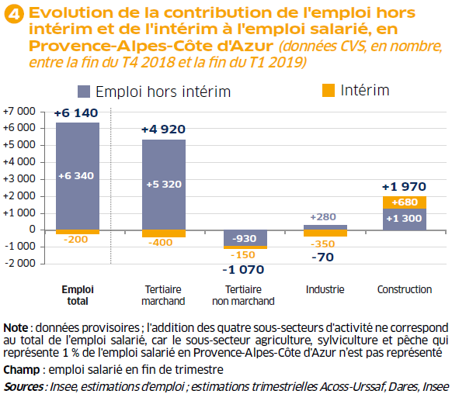
Le tertiaire marchand retrouve de la vigueur

Slide 5
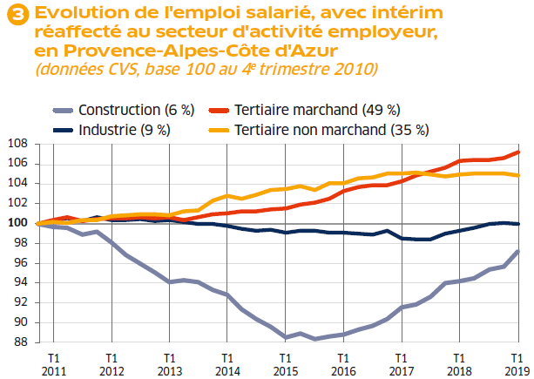
Une croissance particulièrement forte dans la construction ce trimestre
Tertiaire marchand : +0,5 % , après +0,2 %
Croissance dans :
Hébergement-restauration
Information-communication
Activités de soutien aux entreprises
Commerce
Autres activités de service
Transport et entreposage
Baisse dans:
Activités financières et d’assurance
Activités immobilières
Tertiaire non marchand : -0,2% après une stabilité
Industrie : stable, après +0,1 %
Hausse :
Fabrication de matériels électriques, électroniques, informatiques ; fabrication de machines
Baisse dans :
Fabrication de matériels de transport
Fabrication d’autres produits industriels
Stabilité dans :
Raffinage, industries extractives, énergie, eau, gestion des déchets et dépollution
Agroalimentaire
Construction : +1,7 %, après +0,3%

Slide 6
La baisse du nombre de contrat aidé s’atténue à nouveau
13 600

Slide 7
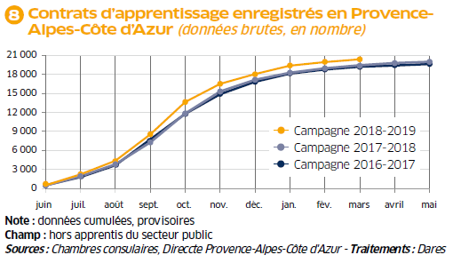
L’apprentissage toujours aussi dynamique

Slide 8
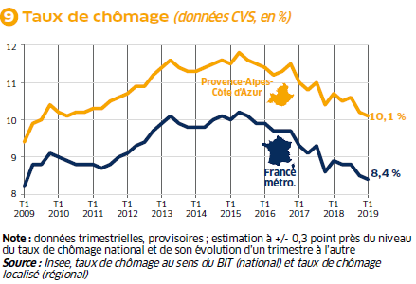
Poursuite de la baisse du taux de chômage

Slide 9
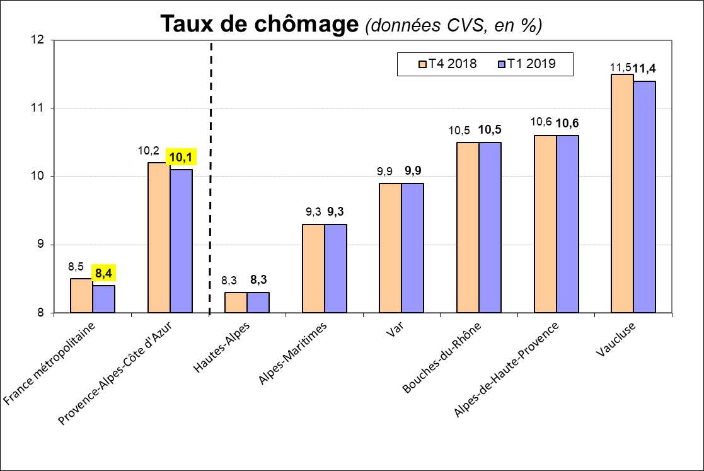
Baisse dans le Vaucluse, stabilité dans les autres départements
Note : données trimestrielles provisoires ; estimation à +/- 0,3 point près du niveau du taux de chômage national
et de son évolution d’un trimestre à l’autre
Source : Insee, taux de chômage au sens du BIT (national ) et taux de chômage localisé (régional et départementaux)

Slide 10
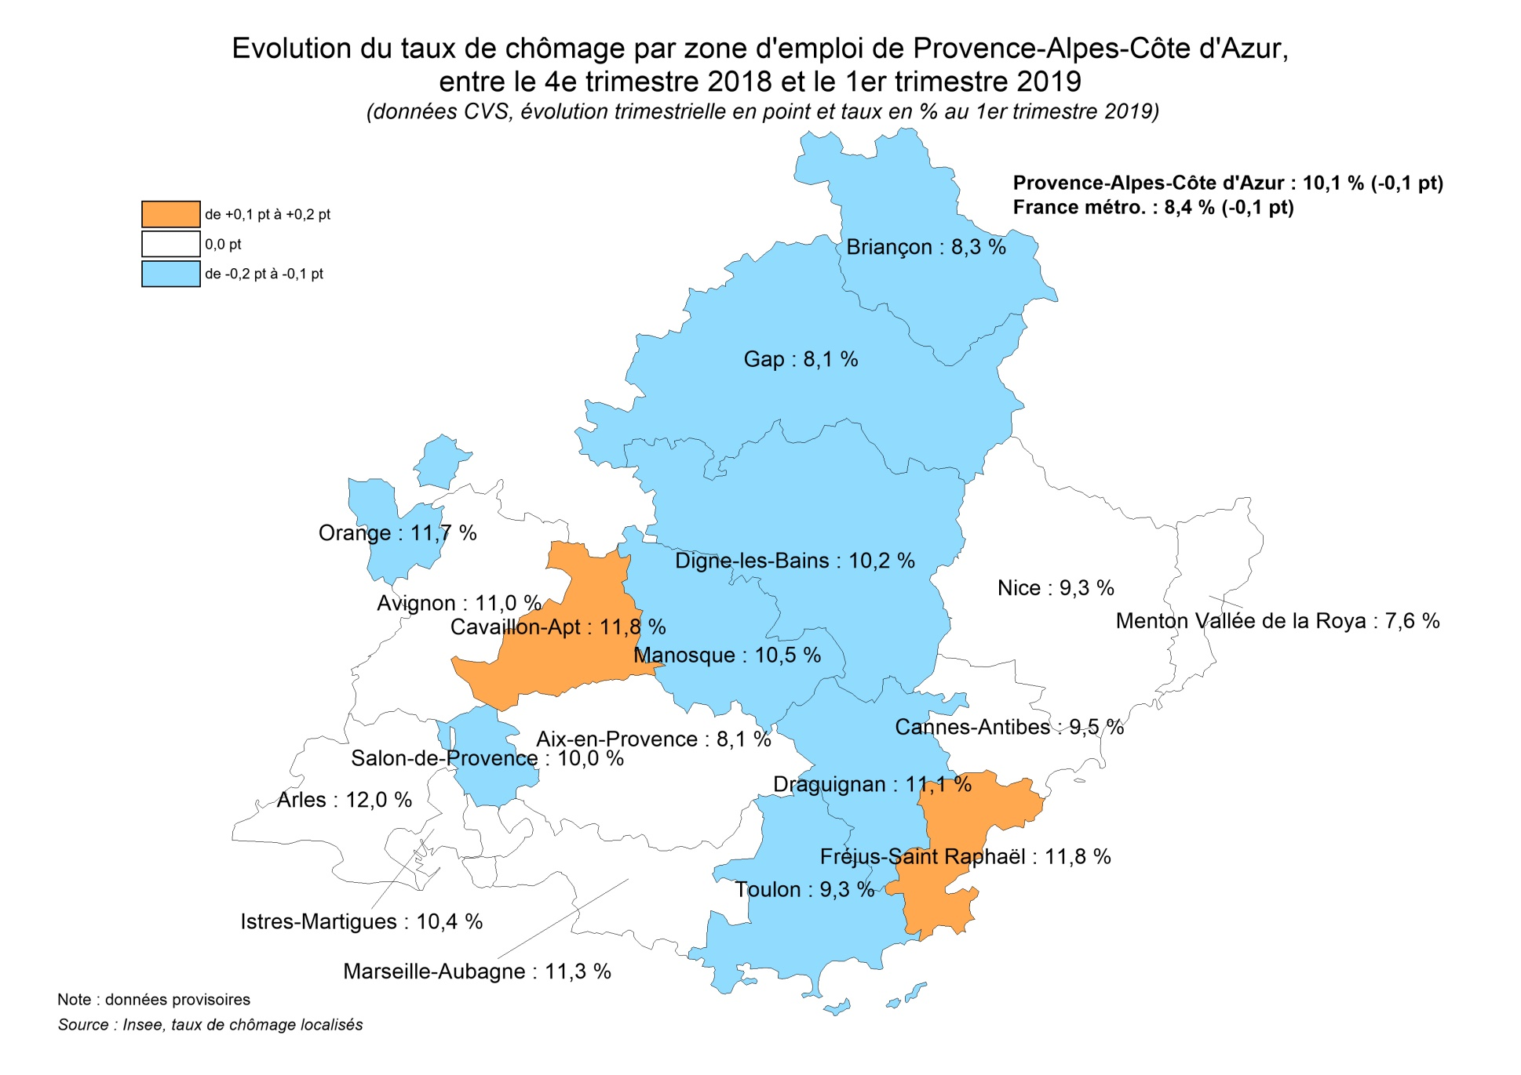
Hausse du taux de chômage uniquement dans les zones d’emploi de Fréjus – Saint-Raphaël et Cavaillon – Apt
de +0,1 pt à +0,2 pt
0,0 pt
de -0,2 pt à -0,1 pt

Slide 11
La demande d’emploi se stabilise début 2019 et devrait diminuer au 2e trimestre, pour la première fois en dix ans

Slide 12
Poursuite de la baisse annuelle chez les hommes, décélération chez les femmes

Slide 13
La demande d’emploi des jeunes repart à la hausse

Slide 14
Nouveau recul chez les inscrits depuis moins d’1 an, décélération chez les inscrits depuis 1 an ou plus

Slide 15
Pour en savoir plus
La Note de conjoncture de la Direccte Paca :
http://paca.direccte.gouv.fr/Les-publications-periodiques-9124
Retrouvez tous nos indicateurs dans le Tableau de bord des indicateurs clés
en téléchargement sur le site de la Direccte Provence-Alpes-Côte d’Azur :
http://paca.direccte.gouv.fr/Les-indicateurs-cles-de-la-Direccte-Paca

